Slide 1
Integrando la biodiversidad al bienestar: el caso de los bosques
Programa de las Naciones Unidas para el Desarrollo.
Foro Agua, Bosques y Biodiversidad
21 de septiembre de 2016

Slide 2
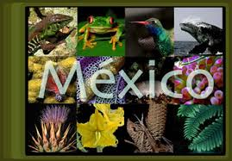
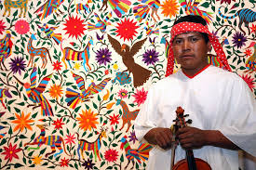
México como país biodiverso
Uno de los 5 países mas biodiversos (alto grado de riqueza, alto índice de endemismo).
Bosques de pino/encino de los más diversos del planeta
55 especies de pinos (85% endémicos de México)
138 especies de encinos (segundos más biodiversos – 70% endémicos)
Alta diversidad cultural
56 grupos étnicos – 15 millones de personas
11 millones viven en y de los bosques
80% del total de superficie forestal (55.3 mha) bajo jurisdicción de comunidades y ejidos

Slide 3
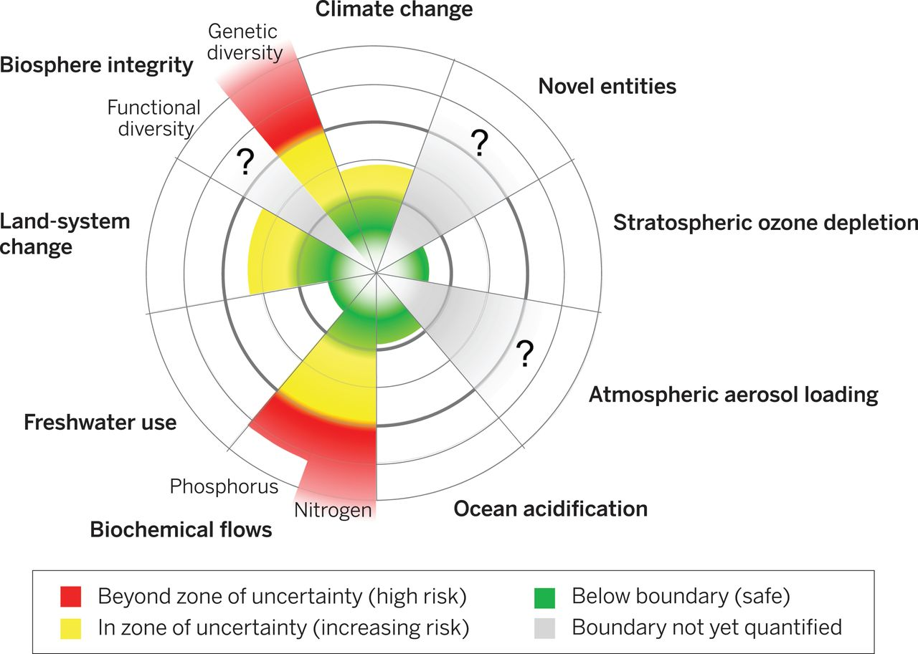
La pérdida de biodiversidad amenaza el Desarrollo Sustentable
Bienestar depende de la biodiversidad y ecosistemas sanos
Pérdida de biodiversidad y ecosistemas socava la existencia misma de la vida en la Tierra, afectando particularmente a los pobres.
1.2 mil millones en pobreza extrema (menos de US $1 al día), depeden directamente de la naturaleza para sus alimentos, agua potable, combustible, medicinas, refugio, y la reducción de la vulnerabilidad al cambio climático y los desastres naturales.
Notes:
La supervivencia humana y el bienestar dependen de la biodiversidad y los ecosistemas sanos y los bienes y servicios que proporcionan.
En las últimas décadas, el mundo ha experimentado una pérdida de biodiversidad sin precedentes y la degradación de los ecosistemas, lo que socava las bases mismas de la vida en la Tierra.
Cambios demográficos, el consumo excesivo, y el uso de tecnologías que dañan el medio ambiente, combinado con el cambio climático, están empujando a nuestro planeta a sus límites

Slide 4
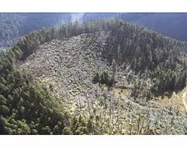
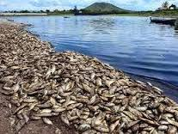
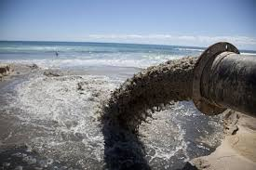
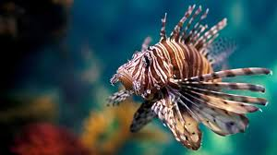
Causas de pérdidas de biodiversidad
Pérdida de hábitat y fragmentación
Sobreexplotación de los recursos de la vida silvestre
Especies invasoras
Contaminación del suelo, agua y atmósfera
Causas estructurales:
crecimiento demográfico, fallas de mercado, fallas de políticas, patrones no sostenibles de consumo
Tasa de deforestación 330 mil hectáreas por año,
o 0.6% de la superficie con cobertura vegetal
(una de las más altas en el mundo)

Slide 5
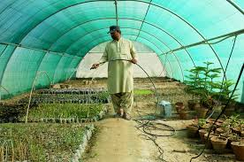
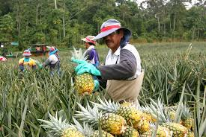
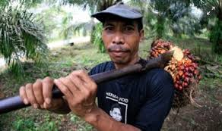
Cambiando el paradigma: Oportunidades de desarrollo a través de la biodiversidad y los ecosistemas
Pérdida de biodiversidad y la degradación de los ecosistemas continúan.
Para revertir esta tendencia, es necesario intensificar esfuerzos y encontrar nuevas formas de financiación de la biodiversidad y de los ecosistemas.
Asegurar el crecimiento económico equitativo e inclusivo para reducir la pobreza y mejorar la sostenibilidad del medio ambiente;
Entrelazando las dimensiones económica, social y ambiental del desarrollo sostenible y la gestión de las compensaciones;
Reconociendo la importancia del uso sostenible de la biodiversidad y de los ecosistemas para el desarrollo sostenible y equitativo
Notes:
A pesar de los esfuerzos concertados de la comunidad internacional y de los gobiernos nacionales, la pérdida de biodiversidad y la degradación de los ecosistemas continúan.
Dos ejemplos de cómo lo hacemos en el PNUD.

Slide 6
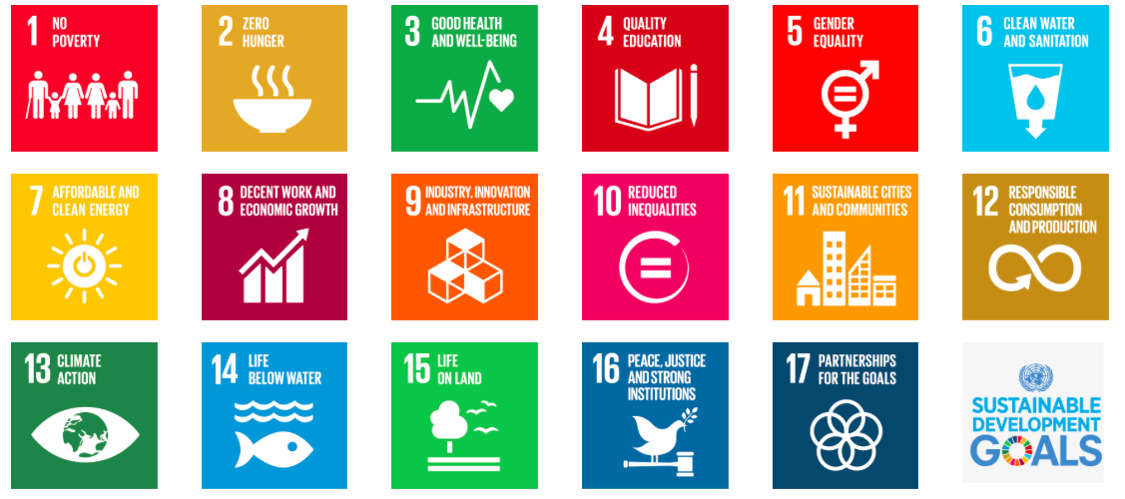
¿Cuál es nuestro nuevo marco de desarrollo?
Notes:
¿Por qué es importante la Agenda 2030? Justamente nos indica la necesidad de impulsar acciones y políticas integrales, que aborden los retos de desarrollo desde perspectivas multidimensionales y holísticas. A pesar de que hay dos ODS específicos para el tema de biodiversidad (en tierra y marina) todos los ODS están interrelacionados, y su logro dependen del avance y cumplimiento de otros objetivos de desarrollo.

Slide 7
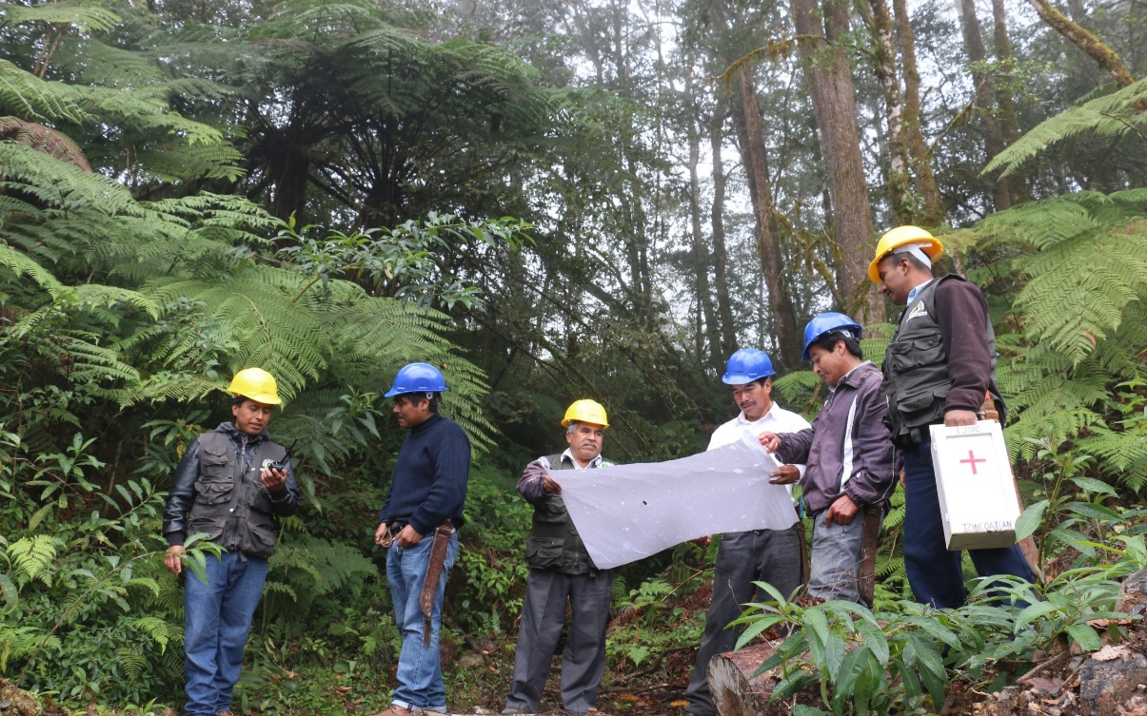
Trabajo PNUD: integrando biodiversidad en múltiples sectores
Promoción de paisajes terrestres productivos con objetivos de biodiversidad
Trabajo con países para acceder a financiación y mercados tradicionales e innovadores para la biodiversidad.
Promoción de la valoración integral de la biodiversidad y servicios ecosistémicos para fomentar inversiones de gobiernos y el sector privado.
Internalizar el valor de la biodiversidad y los servicios de los ecosistemas dentro de los planes nacionales y sub-nacionales, las políticas y los marcos contables.
La creación de capacidades en todos los aspectos de la interfaz de la biodiversidad en el desarrollo.
Áreas y actividades de labor PNUD a nivel global y nacional:
Biodiversidad en bosques de producción
Finanzas para la biodiversidad BIOFIN
Notes:
El trabajo se lleva a cabo para integrar los objetivos de la diversidad biológica en los sectores de producción, tales como la pesca, la agricultura y los enfoques de gestión sostenible de las tierras forestales de promoción para proteger los servicios de los ecosistemas necesarios para la alimentación y la seguridad del agua. La incorporación de las cuestiones de la biodiversidad y los ecosistemas en las estrategias de planificación de desarrollo y reducción de la pobreza de los gobiernos tendrá como objetivo garantizar que el valor real de la biodiversidad y los ecosistemas se tiene en cuenta.

Slide 8
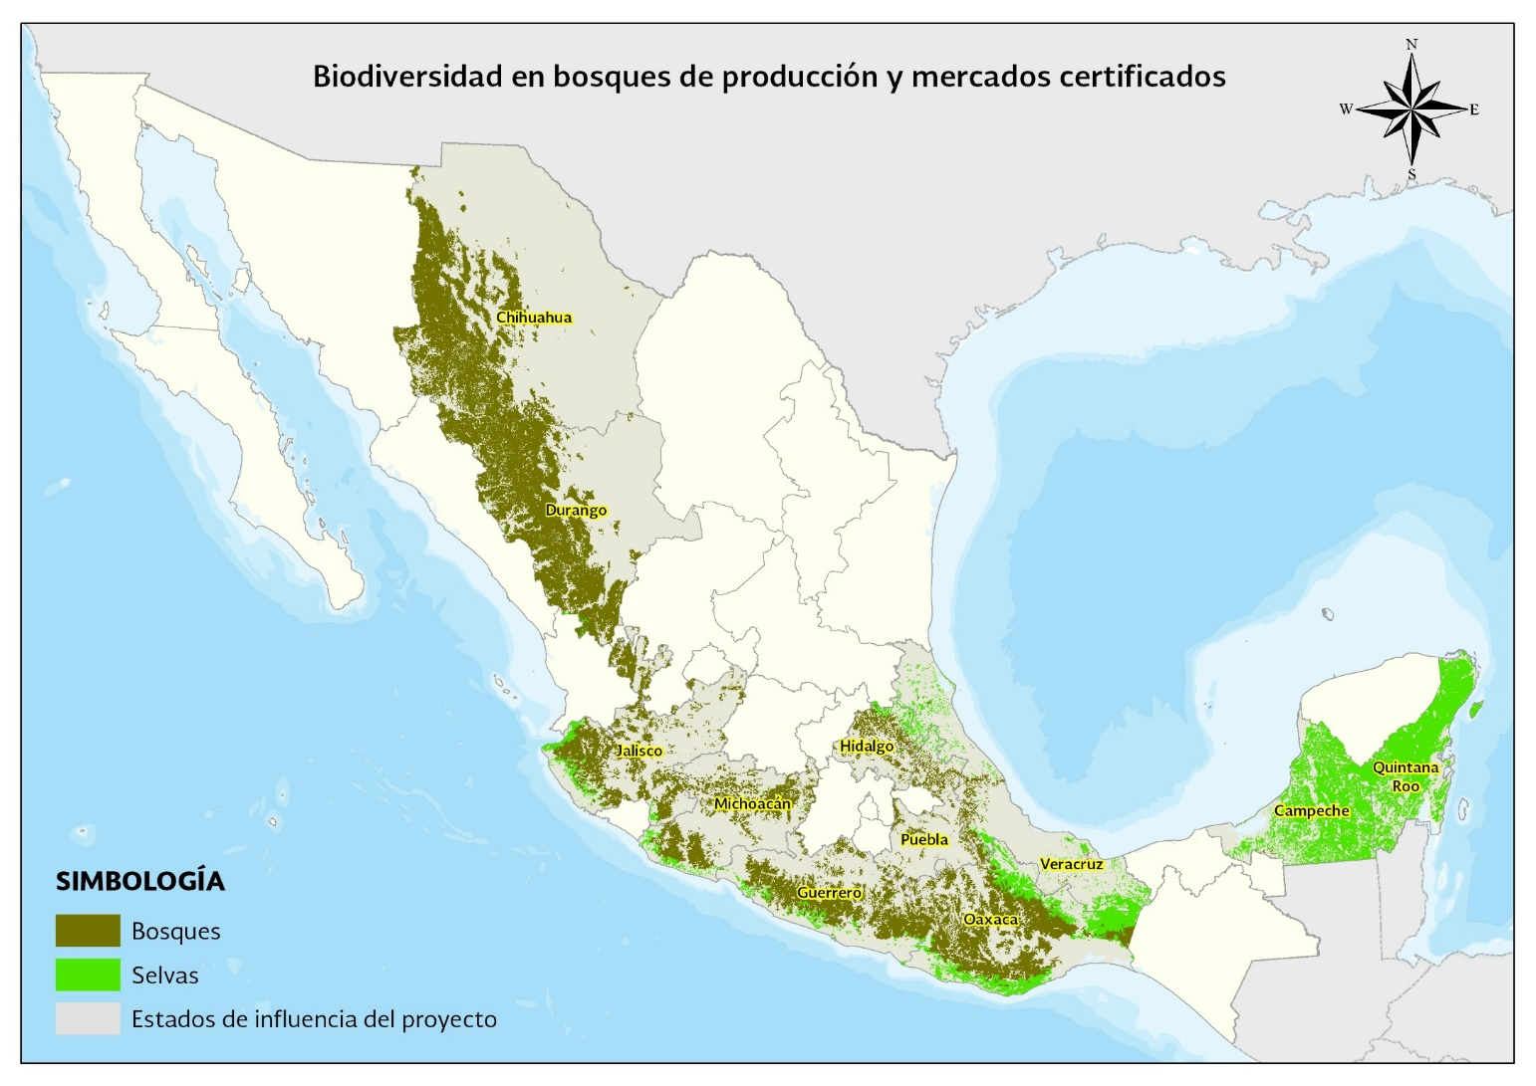
Biodiversidad en Bosques de Producción
Resultado 1. Los funcionarios públicos y los técnicos forestales que proporcionan asesoría a los dueños de bosques y selvas se apropian de los conceptos de biodiversidad y certificación.
Resultado 2. Los dueños de los bosques y selvas fortalecen sus capacidades para alcanzar la certificación y para manejar sus bosques y su biodiversidad.
Resultado 3. Los propietarios de los bosques, organizados en empresas forestales, generan ingresos por el uso racional de sus recursos, aplicando modelos de silvicultura sustentable con protección de la biodiversidad.
Resultado 4: Se cuenta con un sistema de indicadores que nos permite monitorear los resultados del manejo forestal y la conservación de la biodiversidad.
Notes:
Este proyecto se ejecuta en los 11 estados de México de los que se obtiene el 80% de la producción maderable del país. Su área de influencia son los bosques productivos de clima templado de coníferas y latifoliadas, principalmente compuestos por especies del género Pinus y Quercus y las selvas tropicales del sureste de México de las que se obtienen maderas preciosas como la caoba (Swietenia macrophylla) el cedro rojo (cedrella odorata), entre muchas más especies duras y blandas tropicales.
El principal objetivo del proyecto es integrar en el manejo forestal de los bosques productivos, criterios y prácticas orientadas a la conservación de la biodiversidad, a través del fortalecimiento de las capacidades técnicas y el impulso a la certificación del manejo forestal sustentable.
Es un proyecto dirigido a los paisajes productivos, que aborda directamente el reto de aprovechar, pero al mismo tiempo, conservar la biodiversidad.

Slide 9
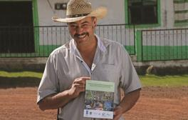
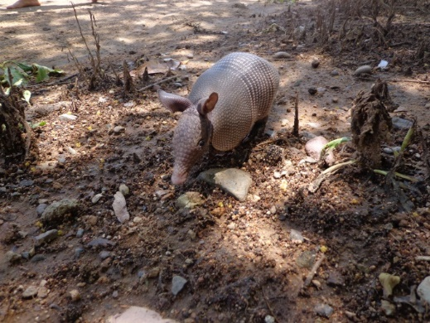
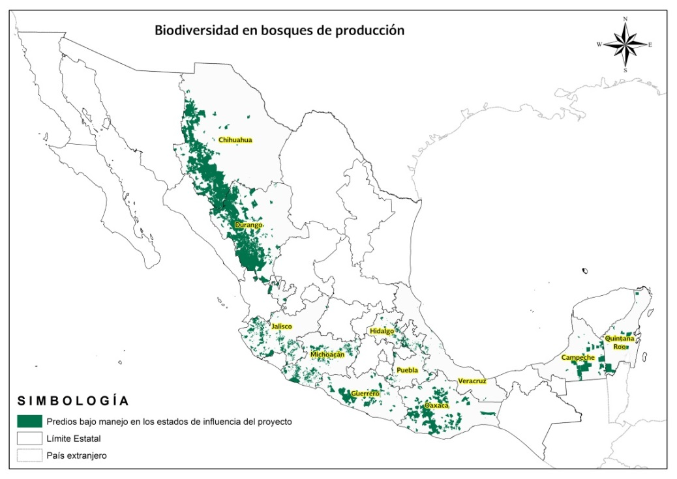
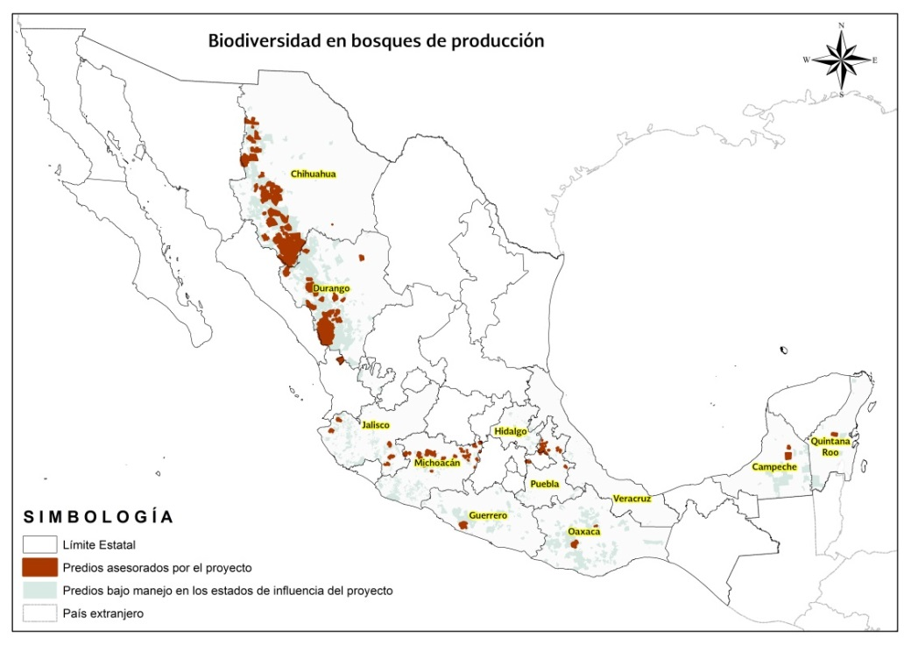
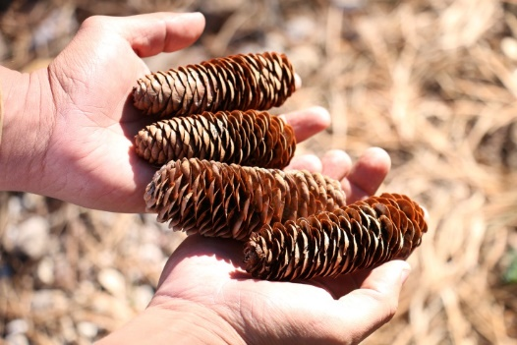
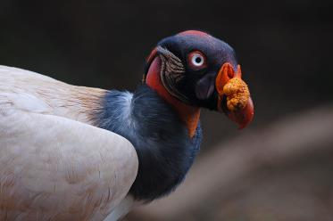
556 mil hectáreas identificadas con atributos de alto valor, destinadas a la conservación en zonas productivas, a través de la elaboración de 114 estudios de Alto Valor de Conservación.
Resultados en Biodiversidad
Con apoyo del proyecto 1,200 predios están integrando prácticas de conservación de biodiversidad en sus Programas de Manejo Forestal (basados en el Manual de Mejores Prácticas).
Bosques en producción
Bosques en producción asesorados por el proyecto
Notes:
Con el proyecto se ha brindado asesoría a 1,200 predios con una superficie de 2.2 millones de hectáreas para que incorporen criterios y prácticas de conservación de la biodiversidad en sus Programas de Manejo Forestal.
Por otro lado, una de las principales agendas es el impulso a la certificación forestal, y uno de los requisitos para alcanzar la certificación es identificar los atributos de alto valor de conservación.

Slide 10
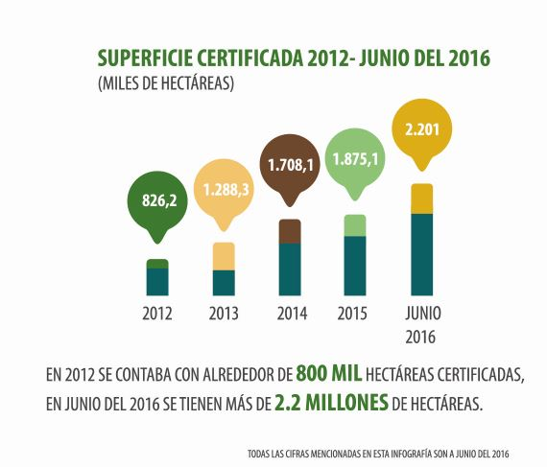
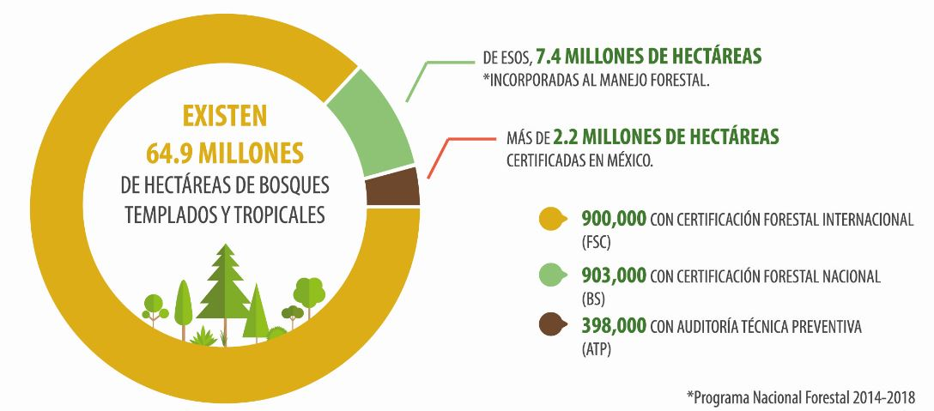
Resultados obtenidos en certificación
Notes:
En el tema de certificación forestal, se incrementó la superficie certificada en un 130% , avanzando de 826 mil hectáreas que había en 2012 a 1.9 millones de hectáreas en julio de 2015, es decir, en México, el 25% de la superficie con potencial de certificarse, ya lo está, y se espera que la superficie continúe creciendo, ya que existen otras 1.6 millones de hectáreas en proceso de certificación.
El estándar predominante es el del FSC (Forest Stewardship Council), pero también existe un sistema nacional cuyo estándar está en proceso de homologación con el PEFC (Programme for the Endorsement of Forest Certification).

Slide 11
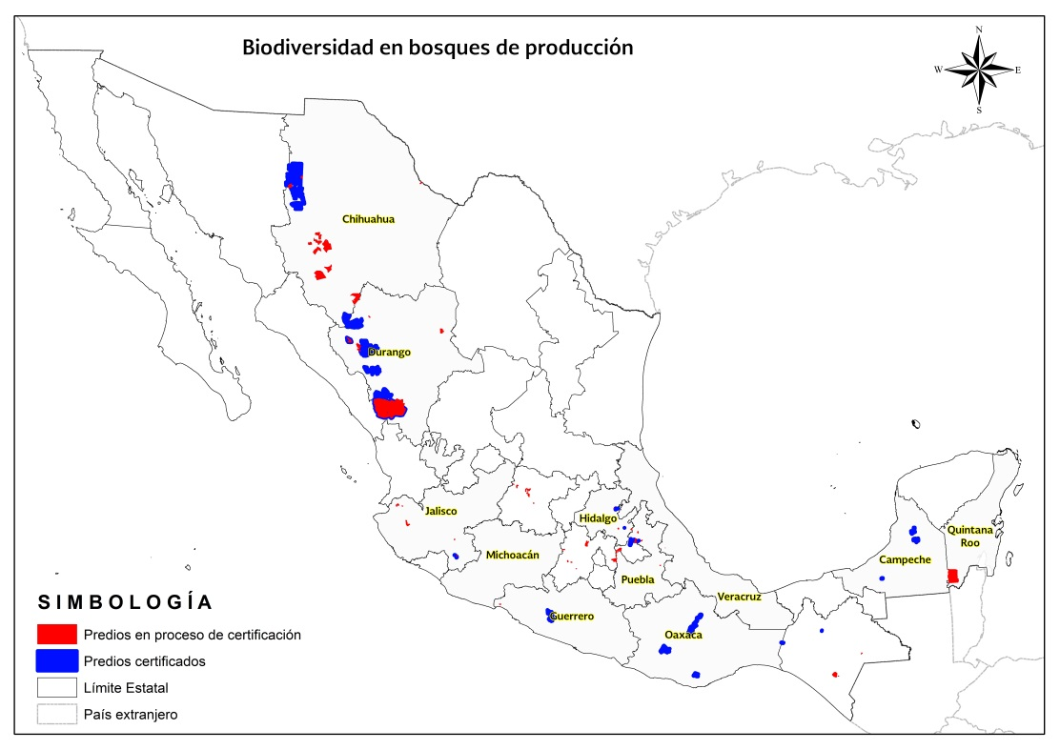
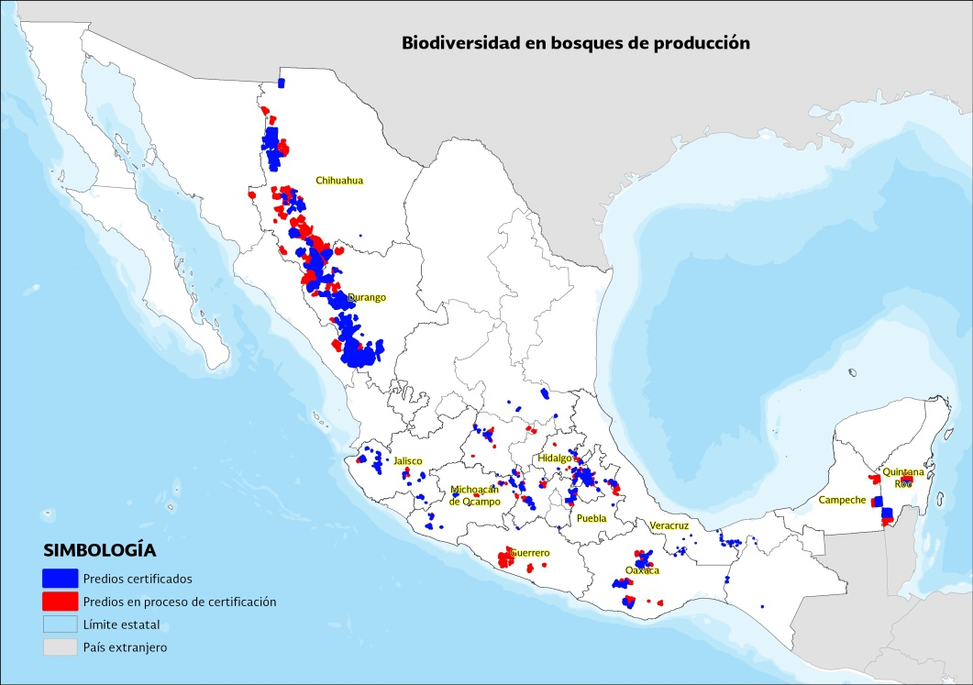
Resultados obtenidos en certificación
junio 2016
2.2 millones de hectáreas
2010
731 mil hectáreas
Predios certificados
Predios en proceso de certificación

Slide 12
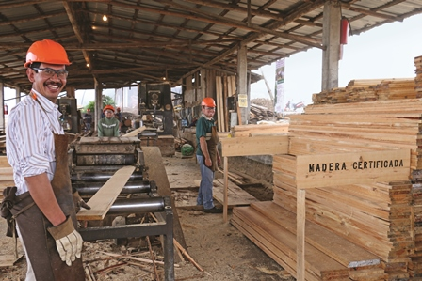
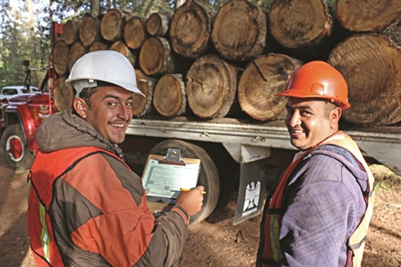
Resultados en competitividad
44% de incremento promedio en los ingresos de las Empresas Forestales Comunitarias.
12% de disminución en promedio en los costos de producción
15% de incremento promedio en los coeficientes de aserrío
17 Sociedades entre empresas forestales conformadas
20 Certificaciones en Cadena de Custodia
Software Administrativo y Contable para Empresas Forestales Comunitarias desarrollado
Notes:
Precisamente por la gestión que el proyecto debe hacer al interior de las empresas forestales para que logren la certificación, se desarrolló un fuerte componente para impulsar la competitividad por medio de acciones de capacitación, elaborando planes de negocios, formando sociedades entre las empresas forestales, desarrollando herramientas técnicas de apoyo administrativo, promoviendo el uso de crédito, certificando cadenas de custodia, entre otras.
Para monitorear los efectos, se tomó una muestra de 9 empresas forestales en las que se determinó una línea de base y periódicamente se registraron los cambios, observándose lo siguiente:
44% de incremento promedio en los ingresos de las Empresas Forestales Comunitarias.
12% de disminución de los costos de producción
15% de incremento promedio en el coeficiente de aserrío
Formación de 17 sociedades entre empresas forestales comunitarias para generar economías de escala
20 certificaciones de cadena de custodia que permiten al acceso a nuevos mercados, incluyendo la exportación

Slide 13
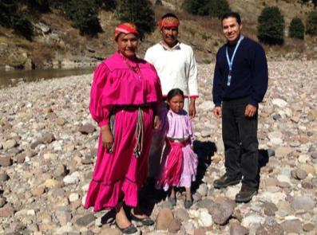
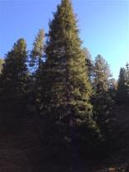
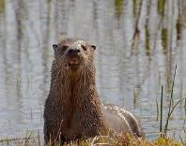
Caso emblemático
Ejido Chinatú, Chihuahua
1,222 Ejidatarios
97% de Etnia Tarahumara
142, 000 hectáreas de bosque
30,713 ha con Alto Valor de Conservación
80,000 m3 VTA de producción anual
Programa de Manejo con criterios de biodiversidad como:
Identificación de Altos Valores de Conservación (AVC)
Establecimiento y aplicación de prácticas de conservación de biodiversidad.
El PMF les sirvió para obtener un apoyo de Disney Worldwide Conservation Fund, Neotropical Migratory Bird Conservation y PRONATURA por 420 mil USD.
Algunas especies identificadas en AVC:
Picea chihuahuana (Peligro de extinción)
Cotorra Serrana “Rhynchopsitta pachyryhncha”(Peligro de extinción)
Nutria “Lontra longicaudis” (Amenazada)
Guacamaya verde “Ara militaris”(Peligro de extinción)
Notes:
Otro ejemplo es el Ejido Chinatú.
Antes del Proyecto, esta empresa podía producir 42,000 m3 de madera, después del proyecto, puede producir 80,000 m3, con la diferencia de que en su territorio ahora existen 91,000 hectáreas destinadas a la conservación, 30,000 de ellas catalogadas como de Alto Valor de Conservación por la presencia de especies en riesgo
La delimitación de áreas de conservación en su programa de manejo, le ha facilitado al Ejido Chinatú obtener apoyos externos, como un donativo de 420 mil USD por parte de organizaciones no gubernamentales interesadas en la conservación.
Esto es un claro ejemplo de que las prácticas de conservación de la biodiversidad también pueden generar ingresos adicionales al aprovechamiento forestal.

Slide 14
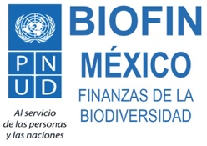
Otra experiencia del PNUD
Con el apoyo de:
Notes:
En 2012, el PNUD lanzó la Iniciativa BIOFIN para apoyar a los países en atender los retos de financiamiento para la biodiversidad de forma integral, generando información y desarrollando argumentos económicos sólidos para aumentar la inversión en el manejo de los ecosistemas y la conservación y uso de la biodiversidad.

Slide 15
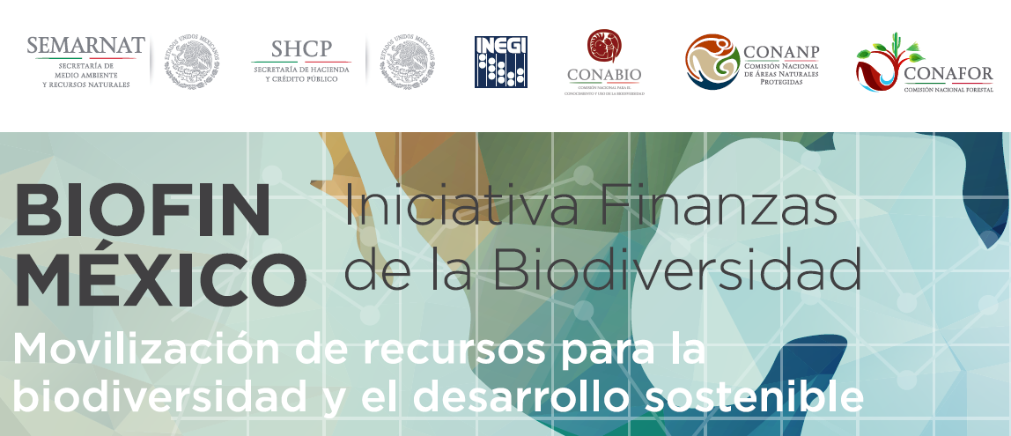
Gasto Protección vs Costo de Agotamiento
El esfuerzo económico registrado a favor del medio ambiente durante el año 2013^{P}, resultó casi cinco veces menor que el daño ocasionado.
Costos Totales por Agotamiento y Degradación Ambiental
$ 909 968 millones
Déficit Ambiental $761 269 millones
5.7% PIB
^{P} Cifra preliminar
Gastos en Protección Ambiental
$148 699 millones
Fuente: Gasto en Protección Ambiental y Costos Totales por Agotamiento y Degradación Ambiental, INEGI, 2013.
1% PIB

Slide 16
Tendencia del Gasto en Biodiversidad del Gobierno Federal
La evolución del gasto en biodiversidad en México muestra una tendencia positiva.
Para 2014, el gasto directo en biodiversidad representó apenas el 0.7% del Gasto Público Federal y el 0.12% del PIB.
Resultados preliminares sobre la evolución del gasto Biodiversidad 2006-2014 (miles de millones de pesos corrientes)
Fuente: BIOFIN, 2016 con datos de INEGI.
Notes:
Incluye SEMARNAT, SAGARPA, SECTUR,

Slide 17
Sector Ambiental en el PEF 2016 y 2017
Sin embargo, las presiones sobre el Gasto Público Federal podrían modificar esta tendencia.
(miles de millones de pesos)
 | 2015* | 2016* | 2017** | Var % 2017-2016
Total general | 67,977 | 55,770 | 35,979 | -35.5
CONAGUA | 50,563 | 40,978 | 26,099 | -36.3
CONAFOR | 7,744 | 7,488 | 3,813 | -49.1
SEMARNAT | 6,852 | 4,540 | 3,602 | -20.6
CONANP | 1,186 | 1,359 | 1,018 | -25.0
PROFEPA | 1,107 | 968 | 989 | 2.1
IMTA | 267 | 231 | 245 | 6.2
INECC | 258 | 207 | 212 | 2.2
*Presupuesto aprobado
**Proyecto de presupuesto
En tan sólo dos años el presupuesto del sector ambiental ha disminuido en un 47%
2015
2016
2017
Fuente: Transparencia Presupuestaria

Slide 18
Soluciones de financiamiento pueden apoyar la implementación de los ODS
El reto no sólo es aumentar presupuesto…
Eficientar y articular el gasto
(planeación con base en resultados, evitar duplicidad)
Aumentar recursos de diversas fuentes
(presupuesto público, inversiones de impacto, filantropía)
Mejorar resultados
Evitar costos futuros reduciendo impactos negativos
(evitar tala illegal, especies invasoras)
Realineación de gasto
(eliminación gradual de subsidios)
Reducir
presiones
Recursos
públicos
Cooperación Internacional
Instrumentos de mercado y no mercado
Co-participación social
Sector privado
Acciones habilitadoras
Flujos financieros
Fuentes diversificadas:

Slide 19
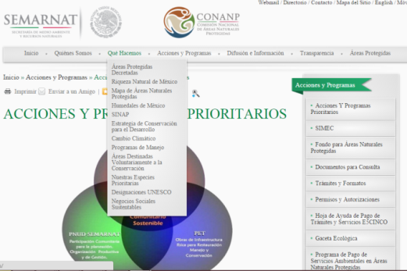
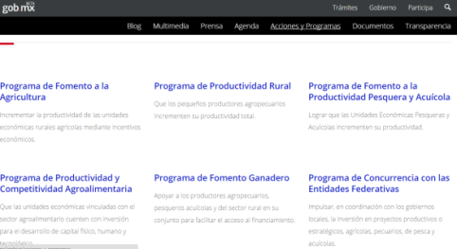
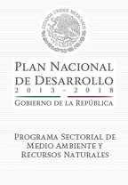
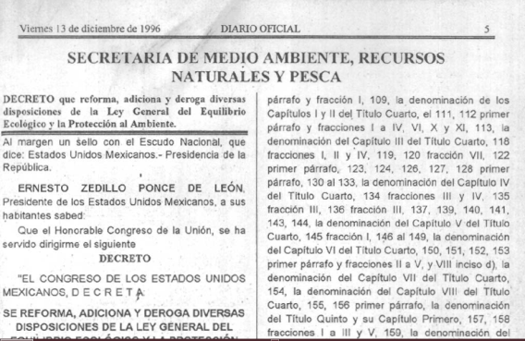
El reto de la integración de la biodiversidad está en incidir en las políticas públicas sectoriales y en los presupuestos (reglas de operación de programas)
Instrumentos de planeación: PND; Programas sectoriales, grandes metas y objetivos
Cambian cada seis años, son producto del sistema de planeación democrática
Leyes federales: Atribuciones, competencias, objetos de ley
Acciones y programas de las dependencias
sujetos a cambios coyunturales
Programas presupuestarios
Reglas de operación; PEF y Cuenta Pública
Pueden cambiar de un año a otro
Instituciones: Actores clave, atribuciones (Orden Federal)
Notes:
La cooperación internacional brinda oportunidades para fomentar la alineación de programas públicos en el territorio, como los recursos GEF que se canalizan a través de agencias como el PNUD.

Slide 20
Consulta más información
www.pnud.mx.com
www.un.org/sustainabledevelopment/es
¡Gracias!
Gerardo Arroyo O’Grady
Director del Programa de Desarrollo Sustentable
PNUD México

